Slide 1
MANUAL
Manual para el primer Release.

Slide 2
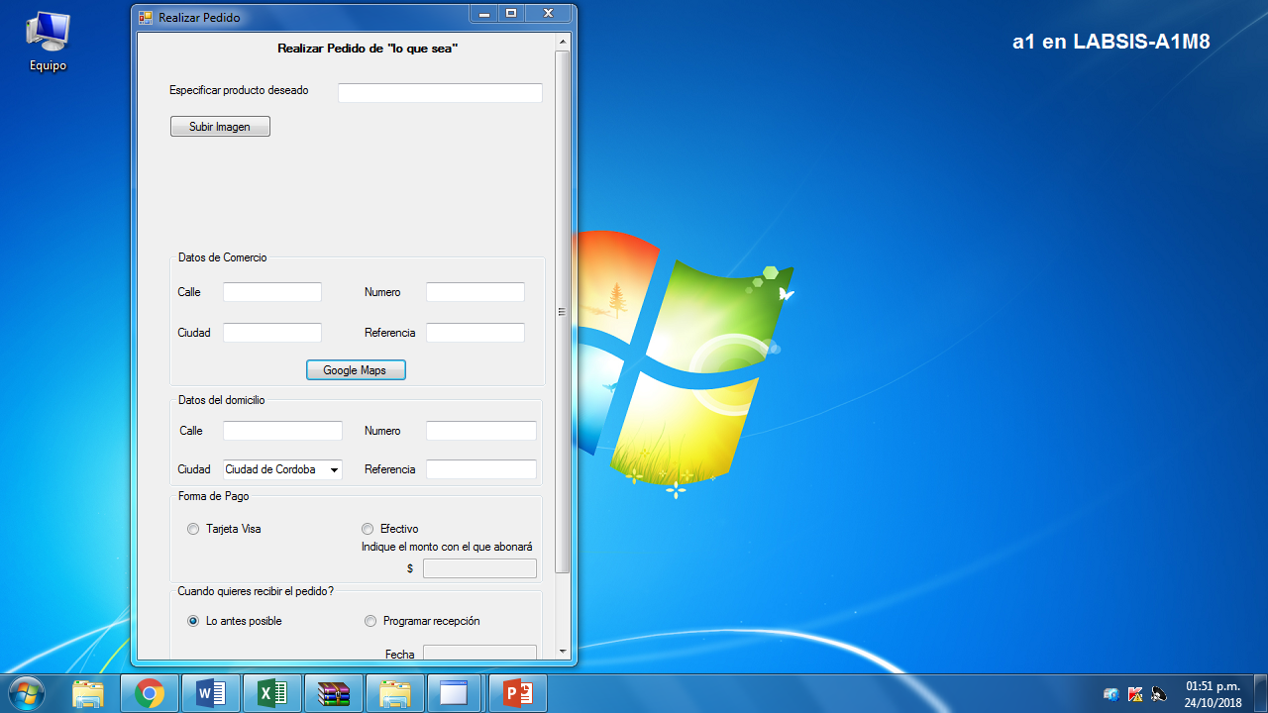
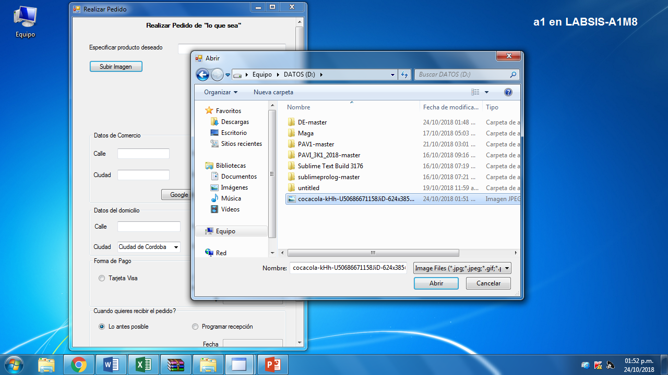
1. Producto que se desea pedir
2. Imagen descriptiva

Slide 3
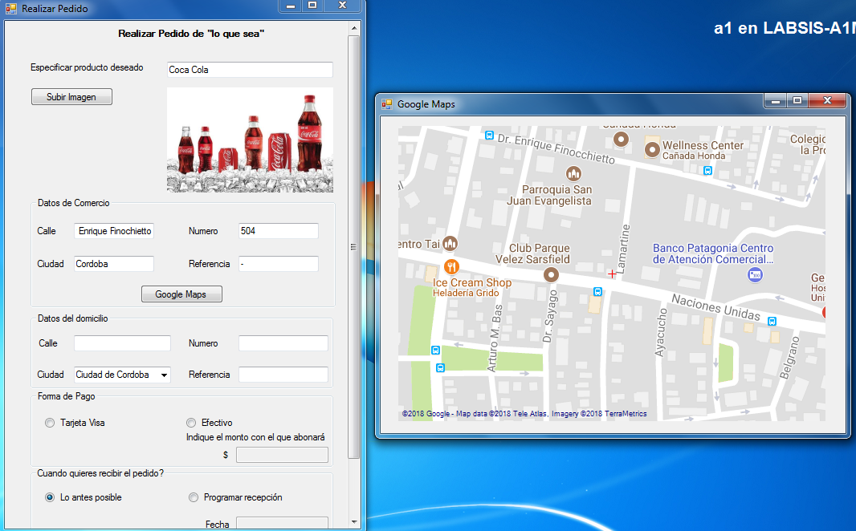
3. Seleccionar la dirección o cargarla manualmente.

Slide 4
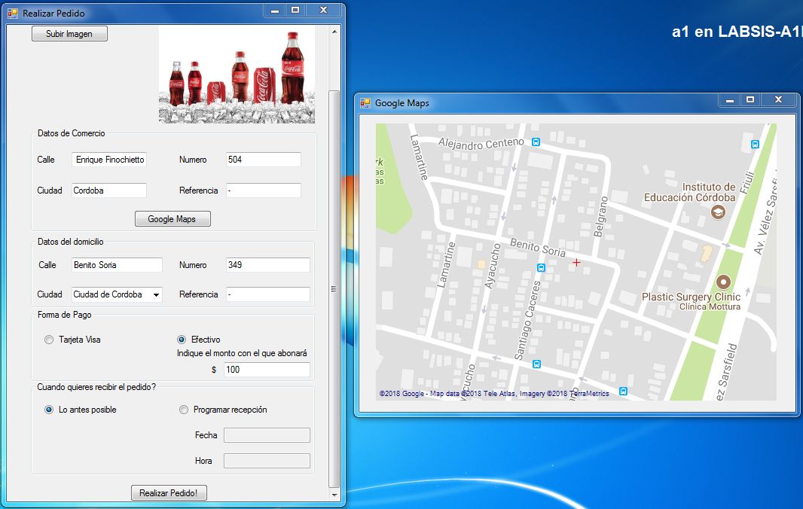
4. Ingresar los datos del domicilio.
5. Seleccionar Efectivo e indicar el monto con el que se abonará.

Slide 5
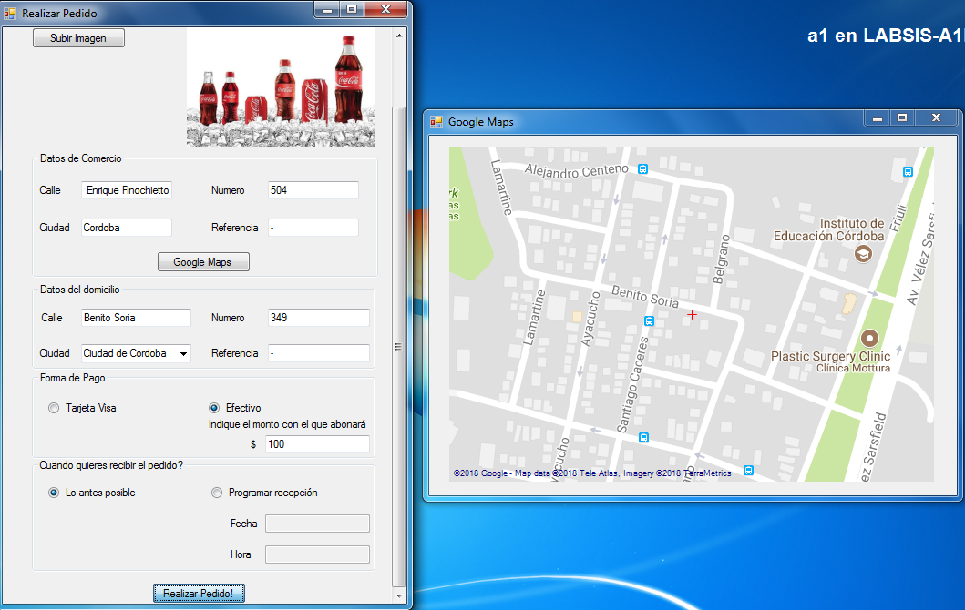
6. Indicar lo antes posible o programar una recepción.
7. Finalizar Pedido.

